Slide 1
Digitala hjälpmedel inom socialtjänst
Nuläge hösten 2025

Slide 2
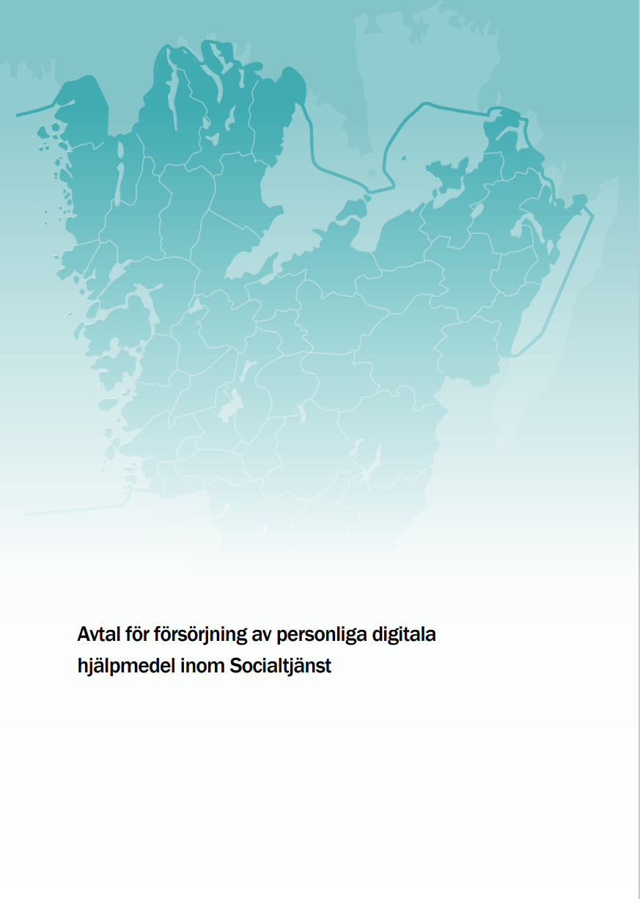
48 kommuner har tecknat avtal för försörjning av personliga digitala hjälpmedel inom Socialtjänst
Avtalet syftar till att möjliggöra tillgång till ett gemensamt produktsortiment av hjälpmedel med användning inom socialtjänst för kommuner i Västra Götaland genom Västra Götalandsregionens Inköpscentral.
Detta avtal reglerar kommunens möjlighet att hyra och köpa personliga digitala hjälpmedel inom Socialtjänst.
Avtalet reglerar kommunernas och Hjälpmedelscentralens respektive ansvar
Gemensamma riktlinjer för personliga digitala hjälpmedel inom Socialtjänst beskrivs i Handbok personliga hjälpmedel Socialtjänst för vilken styr- och ledningsstrukturen för hjälpmedel ansvarar
Notes:
Avtalet gäller från 2023-10-01

Slide 3












Samarbetet kring hjälpmedel
Samarbetsorganisationen för hjälpmedel styr och leder arbetet
Det politiska samrådsorganet mellan VästKom och Västra Götalandsregionen (SRO)
Ledningsråd för hjälpmedel
Beredningsgrupper
Hjälpmedelsforum (forum för dialog och informationsutbyte)
Försörjningsförvaltningen
Hjälpmedelscentralen (HMC) och Läkemedelsnära produkter (LMN) förser invånare i Västra Götaland med hjälpmedel
Uppdrag
Kommuner och region hyr och köper hjälpmedel till invånaren
Användningen beskrivs i Handbok för personliga hjälpmedel inom hälso- och sjukvård respektive inom socialtjänst
Verksamheten regleras av fem avtal
Upphandling
(VGR Koncerninköp)
Logistik
Rekonditionering
Support
Underhåll
Sortiment
Traditionella och digitala hjälpmedel i sortimentet vilket revideras löpande
Kommuner i Västra Götaland
VGR
Notes:
Vi har en politisk styrning genom samarbetsorganet SRO, där politiker både från kommun och region är representerade.
Ledningsrådet för hjälpmedel, beredningsgrupper och hjälpmedelsforum består av tjänstepersoner från både kommun och region.
Tillsammans bildar dessa grupper samarbetsorganisationen för hjälpmedel och har ett nära samarbete tillsammans med Försörjningförvaltningen (avtalspart i de fem avtalen). Riktlinjer och anvisningar för hjälpmedel beskrivs i Handböckerna för personliga hjälpmedel inom hälso- och sjukvård respektive socialtjänst.

Slide 4














Vad ingår i samarbetet kring hjälpmedel?
Olika tjänster i samarbetet
Upphandling
Installation
Övergripande
Gemensamt sortiment av produkter (personliga hjälpmedel och grundutrustning)
Utbildningar
Tekniskt underhåll, service och akut beredskap
Gemensamt regelverk för användning
Hantering av beställningar
Lager
Omvärldsbevakning
Rådgivning
Logistik och leverans
Prisberäkning, prisjustering och uppföljning
Kundtjänst
Rekonditionering
4
Notes:
Övergripande: Det som gäller för hela samarbetsorganisationen styrning och ledning.
Gemensamt sortiment: Gemensamt beslut om att upphandla nytt hjälpmedel
Gemensamt regelverk: Handbok för personliga hjälpmedel inom socialtjänst (respektive Hälso- och sjukvård)
Omvärldsbevakning: Ligger i samarbetsorganisationens uppdrag att omvärldsbevaka.
Prisberäkning: Finns en fastställd modell för prisberäkning, prisjustering och uppföljning. Försörjningsförvaltningen prissätter nya artiklar utifrån en fastställd prismodell och tar fram förslag på prisjusteringar till Ledningsrådet för hjälpmedel.
Olika tjänster i samarbetet: Som Försörjningsförvaltningen erbjuder utifrån avtalet. Mer information finns på avtalssidorna på Hjälpmedel i Västra Götaland (se länk i slutet av presentationen).

Slide 5
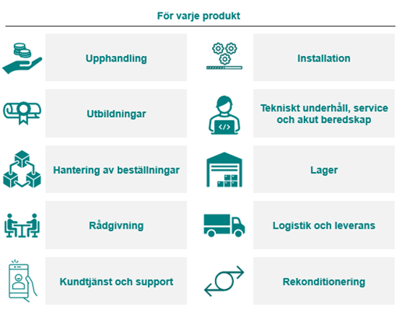


Hur fungerar den ekonomiska modellen?
Framräkning av produkthyra (per produkt)
Tjänstekostnad
Produktkostnad
Total kostnad för de tjänster som görs gemensamt för produkter i avtalet
Produkter i avtalet
Kostnad för produkt
Kostnad för gemensamma tjänster
Produkthyra som betalas varje månad som hjälpmedlet används
Notes:
Det finns en prismodell där kostnad för produkt OCH kostnad för gemensamma tjänster läggs på hyreskostnaden för hjälpmedlen.

Slide 6
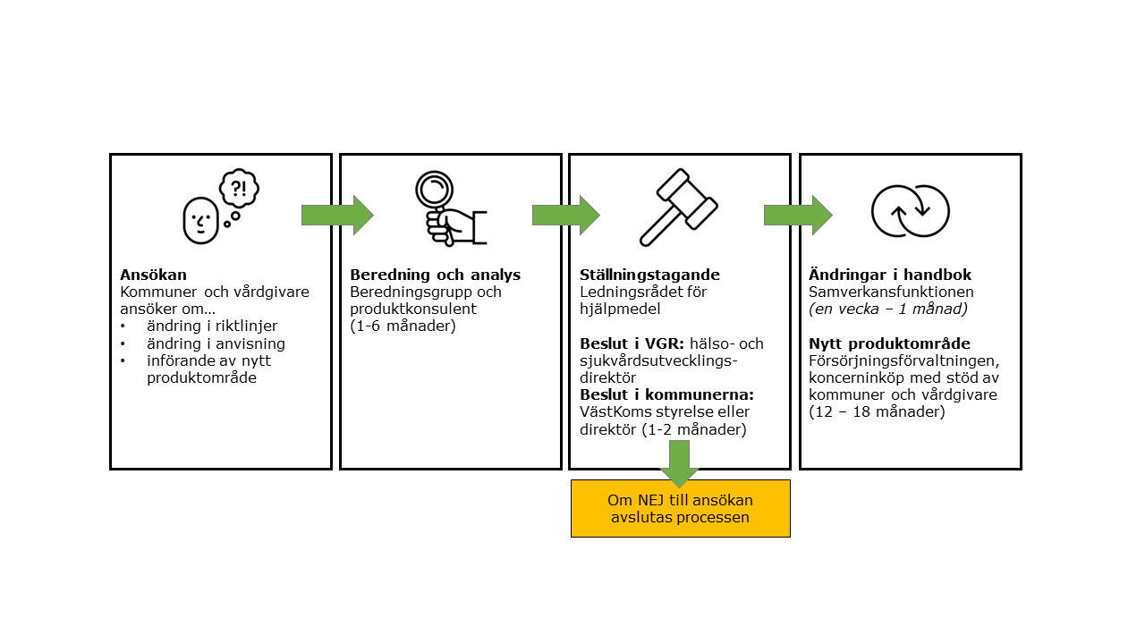
Behov om nytt hjälpmedel i sortiment
Notes:
Finns en fastställd process i handboken för att göra ändringar i riktlinjer och anvisningar. De omfattar även ansökan om helt nya hjälpmedel in i sortiment. Processen finns beskriven under ”ändringar i handboken” (länk finns i slutet av presentationen). Innan en ändring skickas in bör den vara förankrad inom den egna huvudmannen och om möjligt även avstämd med liknande verksamheter i andra kommuner.

Slide 7







Upphandling och införande av nytt hjälpmedel
Upphandling
Annonsering och utvärdering
Pilottest och införande
Insamling av behov från alla medverkande huvudmän
(Digital enkät)
Upphandlings-grupp kravställer (kommunerna turas om att bidra med resurser)
Beslut om att deltagande i upphandling samt inrapportering av volymer
Förfrågan om pilottest går ut till samtliga kommuner, med möjlighet att anmäla intresse
Genomförande av pilottest. Erfarenheter delas löpande från pilottestet och projektet för förberedelser
Utbildning eller grundinstallation – men endast om produkter kräver det
Möjligheten att förskriva/ beställa produkterna för samtliga i enlighet med utarbetad process
Notes:
Bilden förklarar processen för upphandling och införande. För att få in bra produkter i sortiment är det viktigt att kommunerna är med och bidrar med kompetens i upphandlingsarbetet och även i pilottest.
Inför upphandling skickas två enkäter ut till alla kommuner via funktionsbrevlådor, en enkät för att inventera behovet och en för anmälan till att delta i upphandlingen. För att få så bra underlag som möjligt är det viktigt att enkäterna besvaras.
Pilottestet syftar till att lära och säkerställa att processer för införandet och hanteringen av nya produkter möter kommunernas behov samt ökad förståelse kring:
Produkternas funktionalitet ute i verksamheten
Arbetssätt för hantering av produkterna i verksamhet och kommun
Hjälpmedelscentralens utbildning och stöd i samband med införandet av produkten
Produkterna beställs via webSesam och försörjs av hjälpmedelscentralen

Slide 8
När hjälpmedel finns i sortiment för socialtjänst
De kommuner som valt att vara med i en upphandling av hjälpmedel inom socialtjänst kan beställning göras utifrån anvisningarna i handboken.
Varje kommun utser ansvariga för behovsbedömning och beställning. Kommunerna har också möjlighet att beställa hjälpmedel som grundutrustning exempelvis till ett särskilt boende.
Hjälpmedelscentralen hanterar det praktiska kring hjälpmedlet (ta emot beställning, leveranser, support, hämtning, rekonditionering m.m.) medan beställare har ansvar för användning av hjälpmedlet och uppföljning.
Under tiden som hjälpmedlet används betalar kommunen hyra till Hjälpmedelscentralen.
Notes:
Punkt 1: Inom Hälso- och sjukvård ser det annorlunda ut, där kan alla kommuner beställa samtliga hjälpmedel inom Hälso- och sjukvård som är förskrivsbara.
Punkt 2: Viktigt att upprätta lokala rutiner kring arbetssätt som bland annat säkerställer kompetens.
Punkt 3: Hjälpmedelscentralens tjänster är reglerade av avtal och finns beskrivna i guiderna till tjänsterna.
Punkt 4: Fakturering för hjälpmedel sker som samlingsfaktura till kommunen. Fakturering sker på samma sätt som inom Hälso- och sjukvård.

Slide 9





Aktuella hjälpmedel
I sortiment oktober 2025
Preliminärt under 2027
Mobila
trygghetslarm
Digital
tillsyn
Digitala lås
Digitala hembesök
Parallellt pågår upphandling av länsgemensam teknisk plattform
Notes:
Från början av juni 2025 kommer Mobila trygghetslarm finnas beställningsbara i sortiment. Pilottest pågår under sommaren och efter det planeras ett erfarenhetsutbyte.
Digital tillsyn är upphandlad och kommer finnas i sortiment från oktober.
Upphandlingen för digitala lås pågår, preliminär avtalsstart i september.
Utöver produkter som upphandlas pågår även upphandling av en länsgemensam teknisk plattform för att kunna ha gemensamt gränssnittet för användarna.

Slide 10
Inför uppstart i din verksamhet
Verksamheten behöver ta fram rutiner för behovsbedömning och beställning
Utbilda personal enligt konceptet för behovsbedömning och beställning av personliga hjälpmedel inom socialtjänst
Beställa behörigheter i webSesam
Vid behov beställa nytt kundnummer
Vid behov utöka befintligt buffertförråd alt beställa nytt buffertförråd
Ta fram rutiner och arbetssätt för de hjälpmedel som ska implementeras, vissa delar görs gemensamt med leverantörer och hjälpmedelscentralen
Tips! Använd Checklista för nya enheter inom hjälpmedelssamarbetet.
Notes:
För stöd för den egna verksamheten finns ett stödmaterial till huvudmän för organisering av hjälpmedelsfrågor. Den finns på sidan för erfarenhetsutbyte och stödmaterial kring hjälpmedel tillsammans med dokument från bland annat pilottester. Där finns också en checklista för nya enheter.
Man beställer behörighet till webSesam samt buffertförråd via Hjälpmedelscentralens webbplats. Hälso- och sjukvård och socialtjänst kan ha ett gemensamt buffertförråd.

Slide 11
Länkar
Hjälpmedel i Västra Götaland. Här hittar du bland annat:
  Handboken för personliga hjälpmedel inom socialtjänst
  Koncept för behovsbedömning och beställning av personliga hjälpmedel inom socialtjänst
  Sidor för avtal inom hjälpmedelsområdet inklusive guider som konkretiserar tjänsterna i avtalen
  Erfarenhetsutbyte och stödmaterial för hjälpmedel (till exempel checklista för nya enheter)
Hjälpmedelscentralen.
  Blanketter för bland annat ansökan om behörighet till webSesam, buffertförråd mm hittar du här.
Kontaktuppgifter: samordning.hjalpmedel@vgregion.se

